Slide 1

Тема проекта:
«Человек есть то,
что он ест»

Slide 2
Цель:
Выяснить и рассказать о влиянии вредной и полезной еды на наш организм.

Slide 3
Задачи:
Изучить литературу по данному вопросу;
Найти информацию в сети Интернет;
Провести соцопрос среди учеников начальных классов нашей школы;
Проанализировать все изученные данные;
Сделать выводы по изученной теме.

Slide 4

Вопросы анкеты
1. Употребляешь ли ты чипсы, газировку, сухарики, сладости?
часто редко
Ешь ли ты суп, каши?
часто редко
3. Ешь ли ты овощи и фрукты?
часто редко

Slide 8
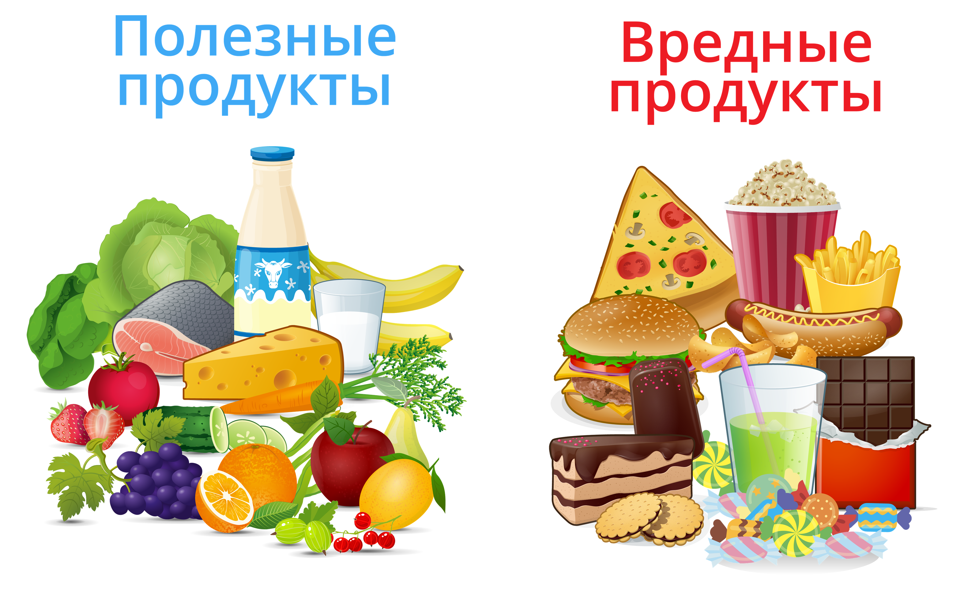
ВРЕДНЫЕ ПРОДУКТЫ

Slide 9
ПОЛЕЗНЫЕ ПРОДУКТЫ

Slide 10
Очень большая разница между тем, что любит есть человек, и любит организм.

